Slide 1
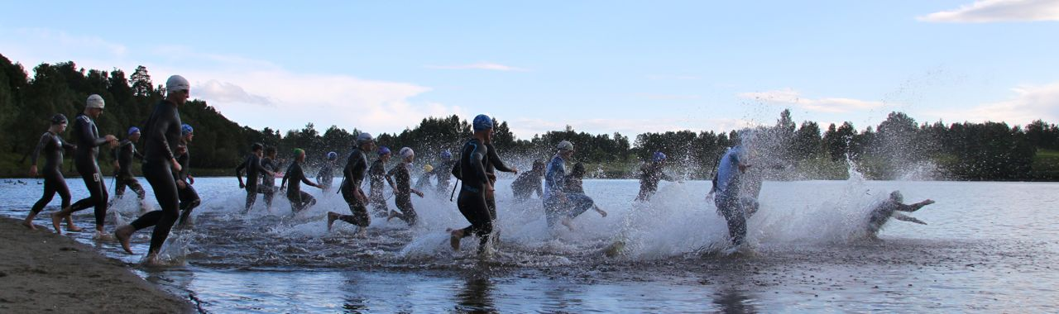
Foredrag om triathlontrening
Av Allan Hovda

Slide 2
Foredragets temaer
Om meg
Forutsetningene for treningsfremgang
Trening med puls og pulssoner
Intensitetsstyring
Periodisering
Variasjon av trening
Vintertrening
Gjennomgang av min trening
Tilpassning av trening i hverdagen
Anskaffelse av trener
Kosthold i forbindelse med trening
Restitusjon
Skadeforebygging
Klassiske treningsfeil
Svømming
Spørsmål

Slide 3
Spørsmål til dere
Hvor mange har deltatt på triathlon tidligere?
Hvor mange har planer om å delta på en triathlon i 2012?
Hvor mange har planer om å delta på en halv eller hel ironman?
Hvor mange har allerede deltatt på en halv eller hel ironman?

Slide 4
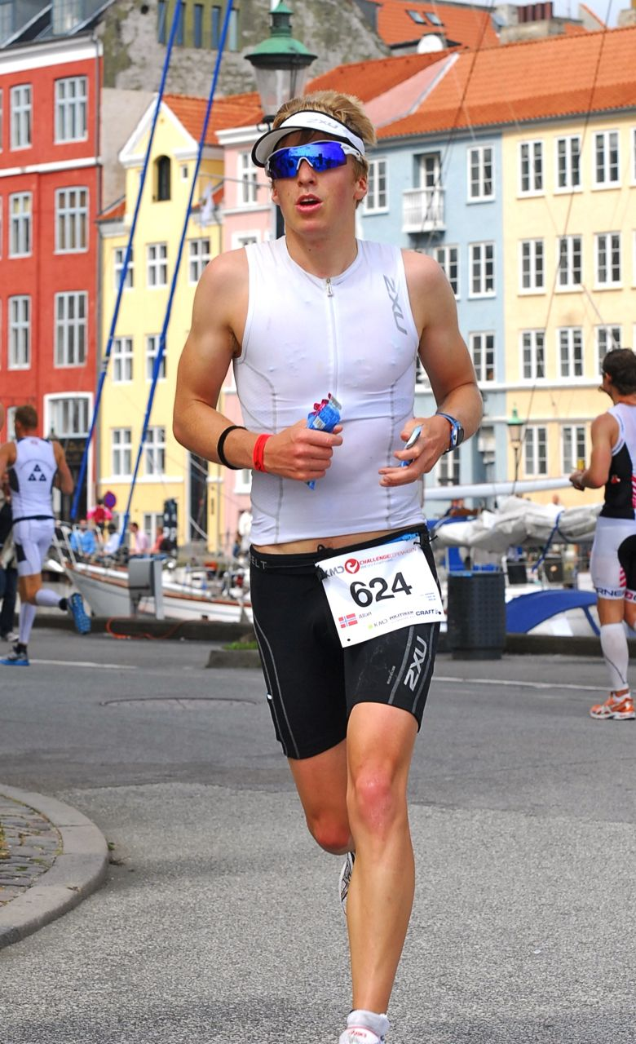
Om meg
Allan Hovda, 25 år og bosatt i Oslo med samboer Jenny og hunden Fia. Jobber på oljeplattform.
Begynte med triathlon i 2009
Første triathlon var Nordmarka jakttriathlon
NM Langdistanse Holmestrand – 5 t
Norseman 2009 – 14 t
IM Switzerland 2010 – 10 t og 21 min
IM Cozumel 2010 – 10 og 12 min
Challenge København 2011 - 8 t og 55 min
Er ingen treningekspert eller spesielt treningstalent

Slide 5
Forutsetningene for treningsfremgang
Trening
Restitusjon
Kosthold

Slide 6
Forutsetningene for treningsfremgang
Treningsfremgang ligger i samspillet mellom trening, restitusjon og kosthold
Det er store individuelle forskjeller i hvor mye og hvilke metode av de tre faktorene som gir best resultat
Samspillet mellom trening, restitusjon og kosthold er like mye et håndverk som vitenskap

Slide 7
Trening med puls og pulssoner
Olympiatoppen deler pulssonene inn i 5 soner der sone 1 er laveste intensitet og sone 5 er høyeste intensitet. Høy sone 3 er typisk der vi finne anaerob terskel. En langdistansetriathlet varierer i all hovedsak treningene mellom sone 1 og 3. Sonene angis nedenfor i prosent av makspuls
Sone 1: 60 – 72 %
Sone 2: 72 – 82 %
Sone 3: 82 – 87 %
Sone 4: 87 – 92 %
Sone 5: 92 – 97 %

Slide 8
Trening med puls og pulssoner
Anaerob terskel er det punktet der produksjon og forbruk av melkesyre er i balanse. Trening på eller rett under terskel gir god treningseffekt uten at du fyller musklene med melkesyre.
Å trene med mye melkesyre går dramatisk ut over restitusjonseffekten og restitusjonstiden.
For å finne anaerob terskel er en laktattest det mest nøyaktige
Alternativt kan du ta en ”CP30”-test der du løper/sykler så raskt du kan i 30 min og tar gjennomsnittspulsen de siste 20 min. Det skal da være din ca. terkselpuls.

Slide 9
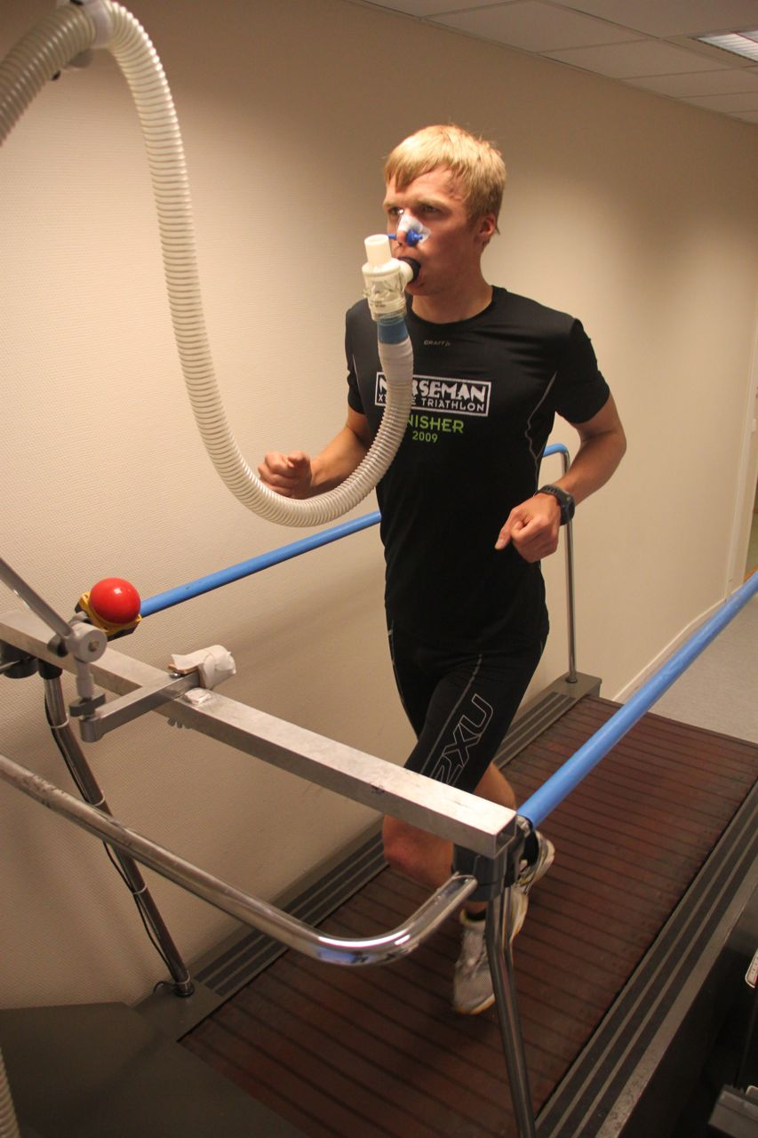
Trening med puls og pulssoner
En terskeltest foregår ved å løpe/sykle på en kjent fart/belastning. Farten/belastningen økes hvert 5 min samtidig som laktatnivået i blodet måles. Etter hvert som farten/belastningen stiger så vil laktatnivået nå et punkt der produksjonen av laktat overstiger forbruket og laktatnivået går i ”taket”. Mer om laktattesting står her. Min data fra testen ligger i Word og Excel.

Slide 10
Trening med puls og pulssoner
En laktattest kan gjøres mange plasser og koster normalt 500 – 600 kr. De stedene som tar laktattest er følgende:
Olympiatoppen
NIMI (Hjelp 24)
Arild Tveiten
Sense Helse (Espen Wagner i Kongsberg)
Pluss flere steder

Slide 11
Intensitetsstyring
Puls/watt/fart er kun en indikasjon på intensitet og ikke noen fasit. Vi er ute etter intensitet og bruker puls/watt/fart som hjelpemiddel. Mer om intensitetsstyring står her.
Intensitetsstyring ved hjelp av puls enkelt, relativt rimelig og har god nøyaktighet. Ulempen er at pulsmålere bare sier hvor hardt hjertet jobber og ved en gitt intensitet kan pulsen variere opptil 5 slag etter dagsform. Dehydrering og utmattelse vil kunne gi mye større utslag. Det er også forsinkelse i pulsmålingen som vi må ta hensyn til.

Slide 12
Intensitetsstyring
Wattmåling er nøyaktig og gir rask tilbakemelding på en endring i effekt. Ulempen er en meget høy pris.
Å løpe med fart som indikator er relativt rimelig (speedometer og løpstegmåler) og gir rask tilbakemelding. Ulempen er at den ikke tar hensyn til underlag eller bakker.
Å trene på følelsen med puls/watt/fart som hjelpemiddel blir ofte det beste og mest nøyaktige

Slide 13
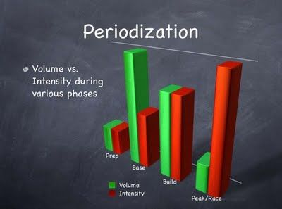
Periodisering
Base, build og peak

Slide 14
Periodisering
Base – Bygge aerobic utholdenhet og grunnlaget for å tåle for å tåle den konkurransesimuletre buildperioden. Dette gjøres primært ved rolig langturer, styrketrening og intervaller på og under terskel
Build – Gjøre kroppen klar til konkurransene med å kjøre konkurranselignende økter dvs høyere intensitet og mindre mengde. Omgjør kroppens utholdenhet og styrke til fart.
Peak – Bygge mest mulig overskudd slik at kroppen er klar til å prestere sitt ytterste på konkurransedagen. Høy intensitet og veldig lav mengde.

Slide 15
Variasjon av trening
Er 4 x 4 min best?
Kroppen er svært tilpassningsdyktig og det er derfor viktig å ikke la kroppen tilpasse seg i en fast intervall/treningsøkt. Varier struktur, lengde og intensitet. Varier intervallene fra mid sone 2 til lav sone 4. Varier de ”rolig” langturene fra sone lav sone 1 til høy sone 2. Mer om variasjon og eksempler på varierte intervaller står her.

Slide 16
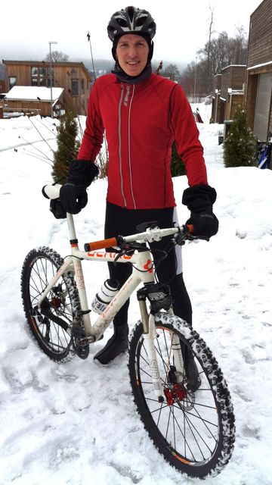
Vintertrening
Ski er en utmerket erstatning for løping og sykling
Tren alternativ og gjør aktiviteter som bedrer kjernemuskulatur og fleksibilitet
Tren styrke for triathlonspesifike muskler (Styrkeprogram)
Tren svømming, løping og sykling en gang i uken.
Ikke tren hvis du er syk
Hold treningen lystbasert

Slide 17
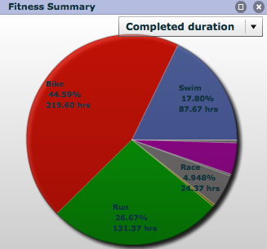
Gjennongang av min trening
I løpet av 2011 (per 8.12) har jeg trent 490 t. Det er fordelt slik:
Sykkel – 220 t
Løp – 131 t
Svøm – 88 t
Styrke – 24 t
Konkurranse – 24 t
Annet – 3 t
I snitt blir dette ca. 10 timer trening i uken

Slide 18
Gjennomgang av min trening
En typisk treningsuke nesten uavhengig av periode er følgende:
Mandag – Svømmeøkt med fokus på teknikk/lengde
Tirsdag – Intervalløkt på sykkel med en overgangsøkt umiddelbart etterpå
Onsdag – Restitusjonsøkt på sykkel og en teknikkøkt i bassenget
Torsdag – Løpsintervalløkt etterfulgt av stryketrening
Fredag – Langtur på sykkel + overgangsløpeøkt + en eventuell svømmeøkt hvis tiden tillater
Lørdag – Treningsfri
Søndag – Lang løpetur og en svømmeøkt/styrketrening

Slide 19
Gjennomgang av min trening
Svømmøkt – Typisk mellom 60 – 90 min med fokus på teknikk. Fokus på mengde og utesvømming når det nærmer seg sesong.
Løpsintervall – Varighet ca. 60 min inkludert oppvamring og nedkjøring og som beskrevet i sliden ”Variasjon av trening”
Sykkelintervall – Varighet ca. 60 - 90 min inkludert oppvamring og nedkjøring og som beskrevet i sliden ”Variasjon av trening”
Rolig restitusjonsjogg – Varighet ca. 30 min i sone 1
Resitusjonsøkt på sykkel – Varighet ca. 60 - 30 min i sone 1
Langtur på sykkel – Varighet mellom 2,5 – 7 t i sone 1 – 2.
Lang joggetur – Varighet 1 – 3 t i sone 1 – 2.

Slide 20
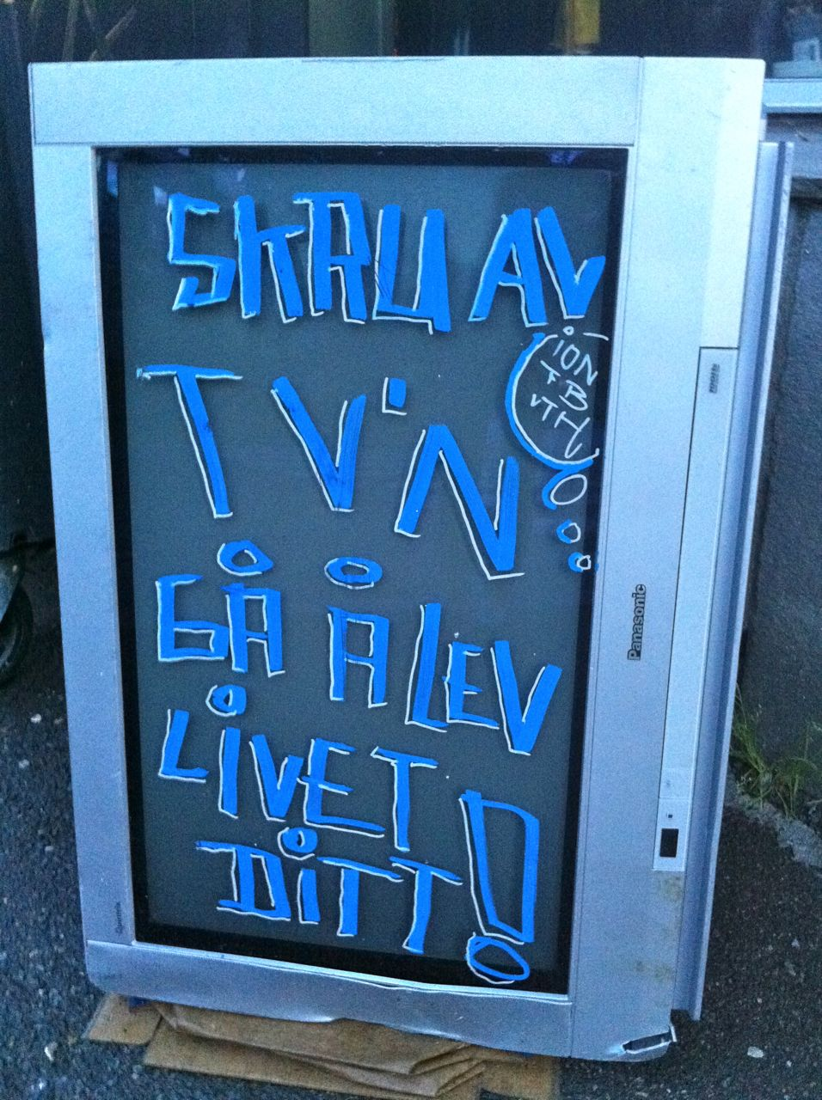
Tilpassning av trening i hverdagen
Kutt ut TV-en
Planlegg treningene i forkant (gjerne med familie)
Bruk fleksitid om mulig
Vurder om reise til og fra jobb kan brukes til trening
Velg treningssenter med barnepass

Slide 21
Anskaffelse av coaching
Det er bredt tilbud at triathlontrenere i utlandet som tilbyr individuelt tilpassede treningsopplegg med oppfølging. Prisen er avhengig av hvor kjent treneren er og hvor stor oppfølging som kreves. Prisen varierer fra rundt 500 kr – 6000 kr per mnd. Min trener er Steve Haywood i www.tricoach.co.uk
I Norge utvalget betydelig mindre, med bare noen få personer som tilbyr dette. Arild Tveiten (fullbooket?), Espen Wagner (tilbyr dette fra februar), Kristin Lie, og Øyvind Johannessen.

Slide 22
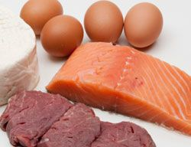
Kosthold i forbindelse med trening
Planlegg kostholdet slik at du har fylle glykogenlagre til trening dvs spise et lett og lettfordøyelig karbohydratrikt måltid 3 – 1 time før trening.
Det er kritisk å innta karbohydrater og proteiner rett etter trening for optimal restitusjon, eller?
Spis et balansert og variert kosthold som gir deg alle næringsstoffer og vitaminer du trenger.

Slide 23
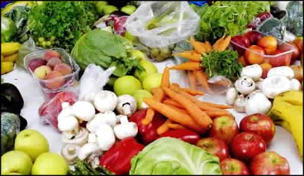
Kosthold i forbindelse med trening
Væske og saltbalanse
For å sjekke væskebalanse så kan veie deg før og etter trening
Gode ernæringsmessige tips for personer som trener mye ligger på Helsedirektoratets sider her.

Slide 24
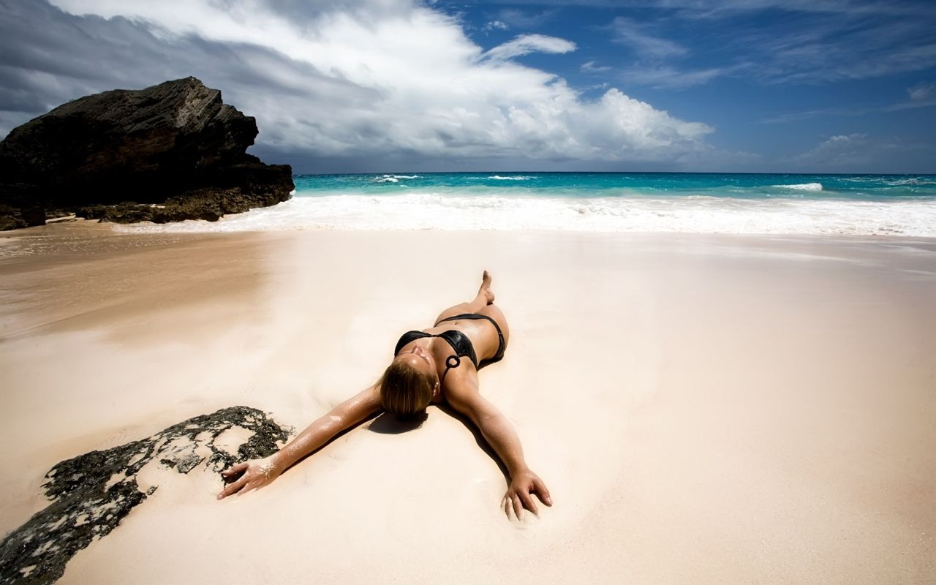
Restitusjon
Undervurderer effekten av restitusjon
Minimum en fridag i uken.
En restitusjonsuke per mnd
En treningsfri mnd per år
Heller søvn enn trening
Aktiv restitusjon

Slide 25
Skadeforebygging
For å unngå skader må du være sterk nok og fleksibel nok.
En eventuell økning i treningsvolum bør foregå sakte
Være veldig obs på nye smerter og om de er ufarlige (muskelømhet/støl) eller potensielle slitasjeskader/akutte skader. Er du i tvil om du skal trene eller fortsette treningen så la vær.
Ta kontakt med fysioterapeut e.l. med kompetanse på idretts realeterte

Slide 26
Typisk treningsfeil
Prøver å være verdens beste mor/far, kjæreste, venn og arbeidstaker i tillegg til å få gode treningsmessige resultater
Trene for mye i forhold til restitusjon
Trene for ensidig både på intervaller og generelt treningsoppsett
Lar konkurranseinstinktet ta overhånd, på trening.
Overser potensielle slitasjeskader
For hurtig økning av mengde
Trener uten mål og mening

Slide 27
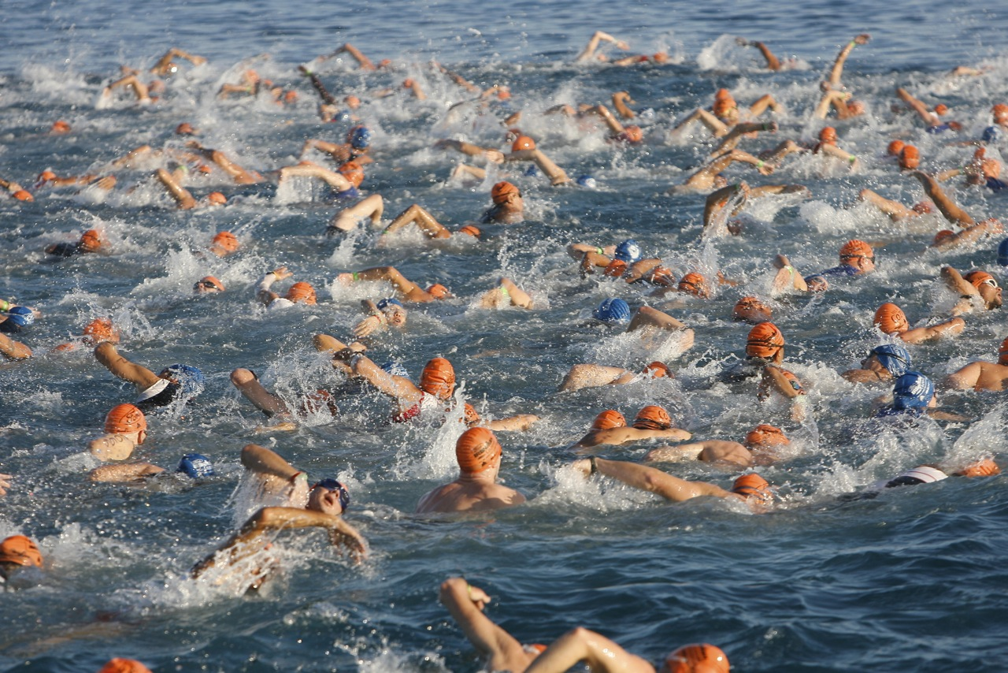
Svømming
Praktice don’t make perfect, it makes permanent
Basisteknikk er det aller viktigste. Link til øvelser for basisteknikk er her.

Slide 28
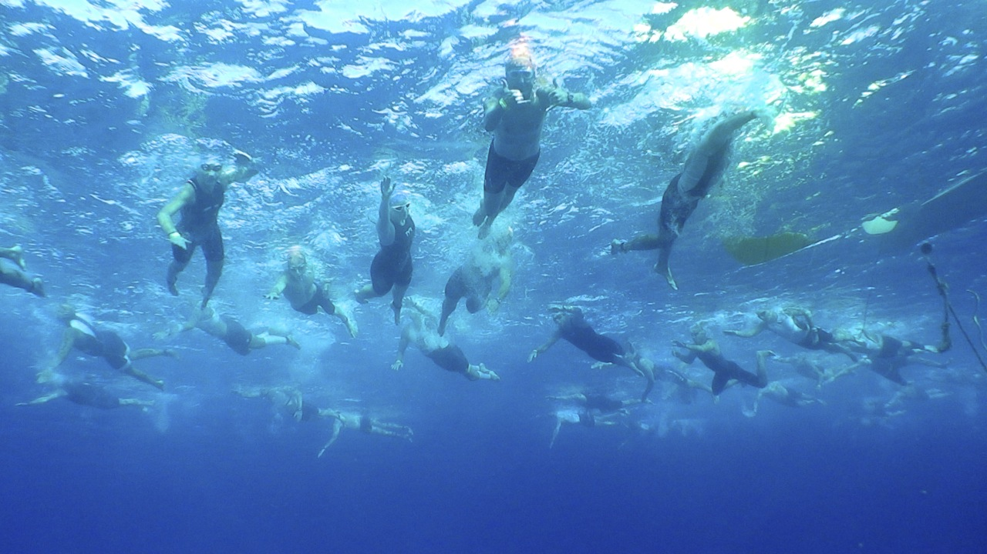
Svømming
Svømmekurs – Øyvind Johannessen og Tom Remman
Individuell svømmehjelp – Øyvind Johannessen, Triathloner
Når det nærmer seg sommer og konkurranse så er det viktig å få inn mengde og svømming utendørs med drafting, sikting og svømming i bølger. Se video av svømmestart her.

Slide 29
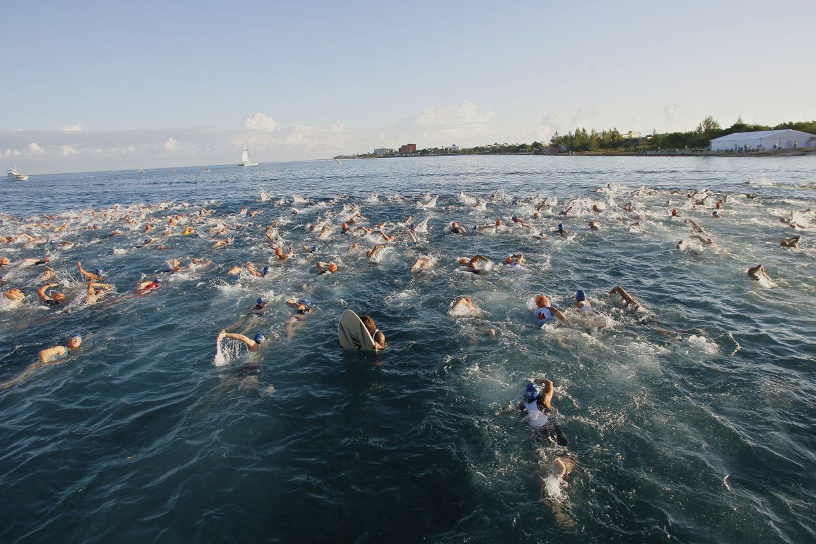
Svømming
Svømmeutstyr/teknikkhjelpemidler som svømmeføtter, snorkel, paddles og pullbouy.

Slide 30
Spørsmål?

